Slide 2
Zápis ke studiu k dispozici na: https://www.prf.upol.cz/pl/studenti/dulezite-terminy/#c1552
Akademický rok 2023/2024

Slide 3
Obsah prezentace
Podmínky pro zapsání studenta
Základní informace
Děkan a proděkan fakulty
Studijní oddělení
Kreditový systém studia
Vysokoškolské koleje
Účet a login
Univerzitní e-mailová adresa
Identifikační karty
Jak získat další informace
Formuláře
Poplatky za studium

Slide 4
Podmínky pro zapsání studenta
Nutná podmínka k zápisu:
ověřená kopie maturitního vysvědčení (s výjimkou těch, co nahlásili maturitu v září)
občanský průkaz
dle vybraných programů potvrzení o zdravotní způsobilosti
studenty Přírodovědecké fakulty Univerzity Palackého v Olomouci se stáváte dnem zápisu

Slide 5
Základní informace
Adresa:
17. listopadu 1192/12, 779 00 Olomouc
Tel.: 58563 4060 (vrátnice), 4010 (studijní odd.)
IČ: 61989592
číslo účtu: 19-1096330227/0100
www.prf.upol.cz
www.facebook.com/prfupol

Slide 6
Základní informace
Výuka:
18. září – 15. prosince 2023 (13 výukových týdnů)
imatrikulace 3. – 4. října 2023
harmonogram akademického roku (na webu fakulty)
studijní plány na webu fakulty
http://www.prf.upol.cz/studenti/studium/#c1555

Slide 7
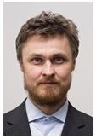
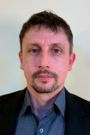
Děkan a proděkan fakulty
Děkan fakulty
doc. RNDr. Martin Kubala, Ph.D.
tel.: 58563 4001
e-mail: martin.kubala@upol.cz
Proděkan pro studijní záležitosti
Mgr. Jan Říha Ph.D.
tel.: 58563 4104
e-mail: jan.riha@upol.cz

Slide 8
Studijní oddělení úřední hodiny
Po 9:00–11:00 13:30–14:30
Út 9:00–11:00 13:30–14:30
St – 13:30–14:30
Čt 9:00–11:00 13:30–14:30

Slide 9
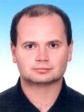
Studijní oddělení
Vedoucí studijního oddělení:
Mgr. Jiří Mazal
tel.: 58563 4010
e-mail: jiri.mazal@upol.cz
jednotlivým oborům přiděleny studijní referentky, informace na webových stránkách PřF
na katedrách studijní a kreditoví poradci garantující příslušný obor

Slide 10
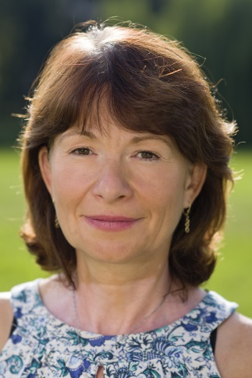
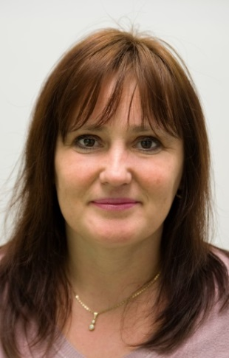
Studijní oddělení – studijní referentky
Jitka Hanzlíková
biologie, biochemie, specializace ve zdravotnictví
tel.: 58563 4013
e-mail: jitka.hanzlikova@upol.cz
Mgr. Marcela Chytilová
sdružené studium (prezenční i kombinovaná forma), Informační technologie – kombinovaná forma
tel.: 58563 4014
e-mail: marcela.chytilova@upol.cz

Slide 11
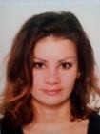
Studijní oddělení – studijní referentky
Mgr. Hana Štefanová
matematika, informatika (prezenční forma), informační technologie, ekologie a ochrana prostředí, Informatika pro vzdělávání maior
tel.: 58563 4006
e-mail: hana.stefanova@upol.cz
Mgr. Agnes Hausknotzová
studijní programy fyzika, chemie
tel.: 58563 4050
e-mail: agnes.hausknotzova@upol.cz

Slide 12
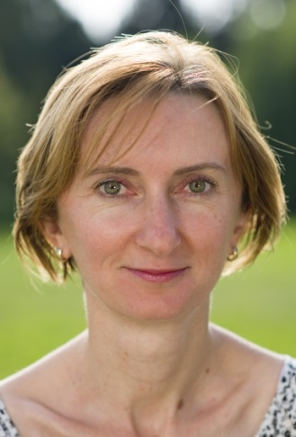
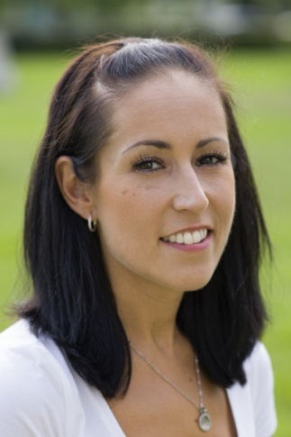
Studijní oddělení – studijní referentky
Marcela Vykydalová
geografie, geoinformatika, environmentální geologie, DSP regionální geografie
tel.: 58563 4015
e-mail: marcela.vykydalova@upol.cz
Mgr. Martina Karásková
doktorské studijní programy vyjma geografie
celoživotní vzdělávání
tel.: 58563 4012
e-mail: martina.karaskova@upol.cz

Slide 13
Studijní oddělení – zahraniční studium
Dana Gronychová
samostatný odborný referent pro zahraniční styky
ERASMUS žádosti
studijní a pracovní stáže do zahraničí
tel.: 58563 4058
e-mail: dana.gronychova@upol.cz

Slide 14
Kreditový systém studia
Předměty rozdělujeme na:
povinné (kategorie A) – absolvování nutnou podmínkou pro absolvování daného studijního programu, MUSÍ být zapsány
povinně volitelné (kategorie B) – stanoven počet kreditů, které student musí získat za celé studium
volitelné (kategorie C) – ostatní předměty uvedené také v jiných studijních programech a v nabídce jiných fakult

Slide 15
Kreditový systém studia
zápis předmětů do STAGu od 5. (12:00 hod.) do 25. září 2023
studenti si předměty zapisují samostatně
od 1. října možnost úprav pouze prostřednictvím studijního oddělení, nejpozději do 27. října 2023
v případě problémů s kapacitou, nevypsáním rozvrhu apod. kontaktujte garantující katedru (rozvrháře příslušné katedry), nikoliv studijní oddělení; seznam rozvrhářů je na webových stránkách fakulty https://www.prf.upol.cz/studenti/studium/#c4083

Slide 16
Kreditový systém studia
Volitelné předměty (kategorie C) z jiných fakult: maximálně 4 kredity/rok, 6 kreditů/studium!
žádosti o uznání předmětů z předchozího studia do 27. října 2023
pro postup do 2. ročníku minimálně 40 kreditů
v prvním týdnu výuky informační schůzky s garanty oborů (podrobné informace o studiu)
podrobnosti ve Studijním a zkušebním řádu
Doporučujeme: navštívit webové stránky garantujících kateder

Slide 17
Vysokoškolské koleje
Správa kolejí a menz
stav žádostí v systému Iskam (iskam.upol.cz, studenti, kteří ještě nebyli u zápisu) nebo přes Portál (ti, co již mají po zápisu)

Slide 18
Účet a login
po vytvoření loginu obdržíte e-mail
v e-přihlášce na https://prihlaska.upol.cz/ po přihlášení zjistíte na stránce Osobní údaje svůj přidělený login a máte k dispozici i tlačítko pro nastavení hesla
může trvat 1-2 dny

Slide 19
Univerzitní e-mailová adresa
důležitá pro komunikaci, pravidelně jsou na ni rozesílány informace o studijních záležitostech, ale také upozornění z knihovny apod.
vlastní číslo účtu – důležité pro vyplácení stipendií

Slide 20
Identifikační karty = ISIC karty
výdej v budově Zbrojnice (Biskupské nám. 1), ve 2. patře, učebna CVT – číslo dveří 3.87
výdej od 11.9.
podrobnosti https://cvt.upol.cz/identifikacni-karty-ik/
zda je karta vyrobena: http://portal.upol.cz po přihlášení, ve vyhledávacím řádku po zadání jména a příjmení
informaci o převzetí obdržíte prostřednictvím e-mailu

Slide 21
Jak získat další informace
všechny informace o studijních záležitostech na webu fakulty prf.upol.cz
jednou 14 dní vychází Zpravodaj fakulty
https://www.prf.upol.cz/zpravodaj/

Slide 22
Dokumenty k podepsání
Bezpečnost práce
Poučení o zpracování osobních údajů studenta
Poučení subjektu údajů

Slide 23
Evidenční list

Slide 24
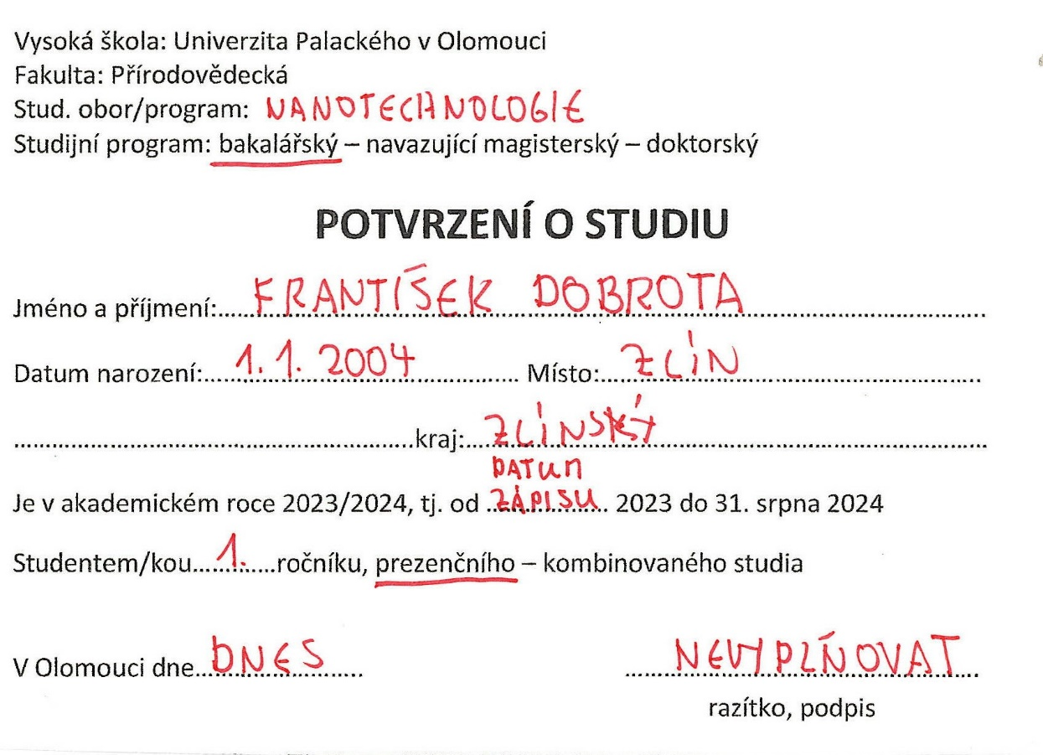
Potvrzení o studiu

Slide 25
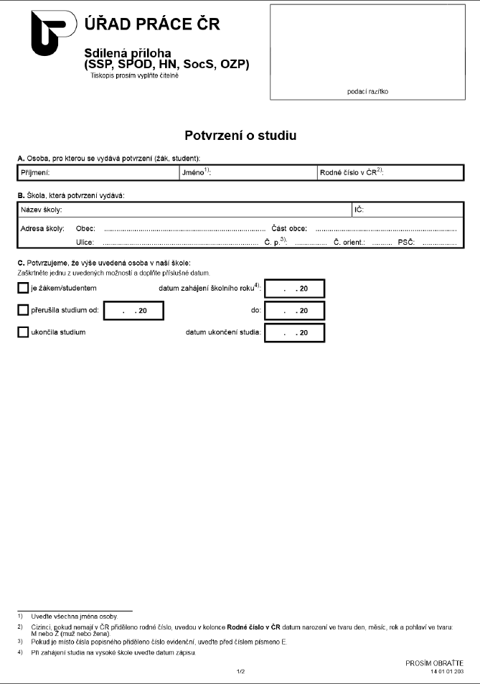
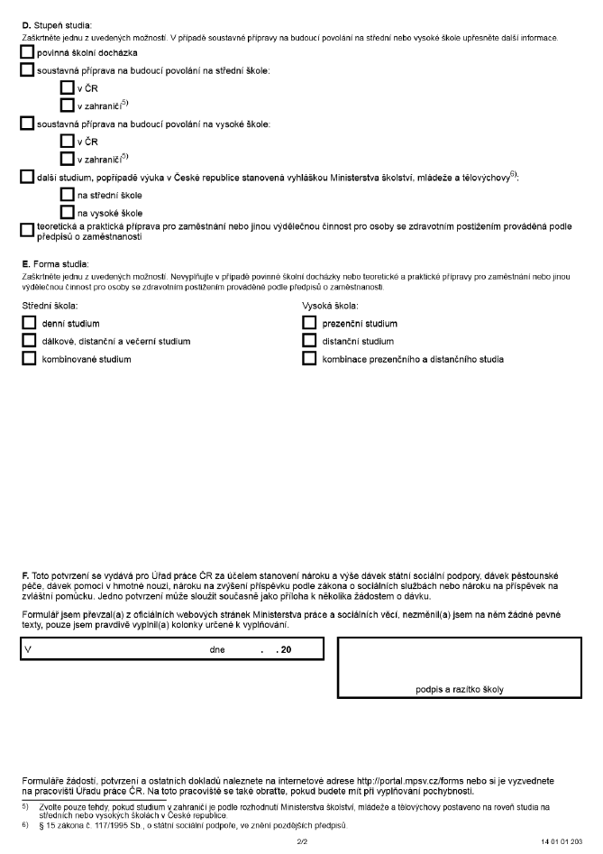
Potvrzení MPSV (Ministerstvo práce a sociálních věcí, Úřad práce)

Slide 26
Poplatky za studium
Fakulty NEŘEŠÍ, zajišťuje oddělení pro studium na rektorátu UP
Více informací: https://www.upol.cz/studenti/studium/poplatky/
Kontakt: https://www.upol.cz/fileadmin/userdata/UP/Studenti/Oddeleni_pro_studium_-_kopie2.pdf
Lucie Moučková Gatěková, DiS., email: lucie.mouckovagatekova@upol.cz

Slide 27
Úspěšné studium přeje

